Slide 1
Experiencia de Aprendizaje 5: Interfaz Gráfica
PGY2121-Desarrollo de Software y Escritorio

Slide 2

Desarrollo de Software y Escritorio

Slide 3
Interfaz Gráfica

Slide 4
¿Qué Aprenderemos?
Crear Menús.

Slide 5
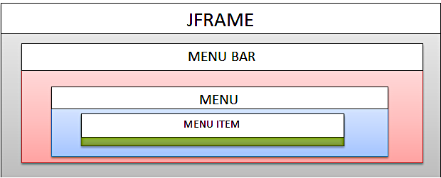
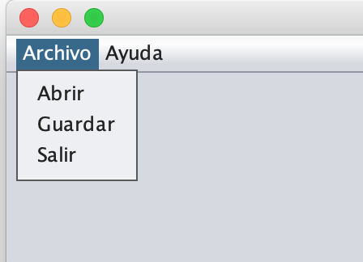
Menú
Un menú, nos brinda opciones que queremos realizar en nuestro sistema.

Slide 6

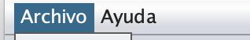
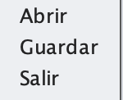
JMenuBar
Es el elemento principal cuando vamos a crear menús, ya que provee la barra donde se alojarán cada una de las opciones deseadas.
JMenu
Es quien contiene el resto de opciones. Aloja otros elementos como botones, etiquetas, campos, otros menús, entre otros.
JMenuItem
Representan opciones del menú, por ejemplo el Menú "Archivo", contendrá los items "Abrir", "Guardar” y ”Salir".

Slide 7
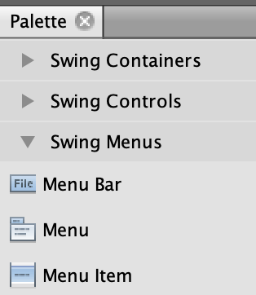
Si se quiere agregar una nueva opción en el Menú, debemos arrastrar un MenuItem hacia un Menú:

Slide 8
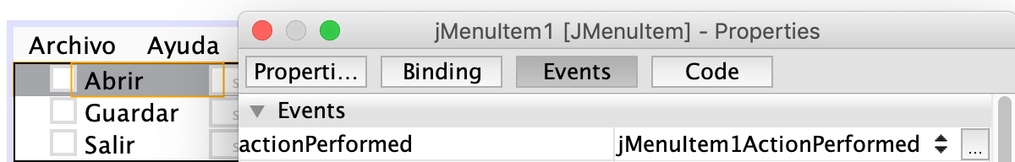
Luego, se activa el evento del MenuItem:

Slide 9
¿Qué hemos aprendido?
Crear Menús.

